Slide 1
Suomen Journalistiliitto

Slide 2
Journalistiliitto valvoo jäsentensä etuja ja puolustaa sananvapautta

Slide 3
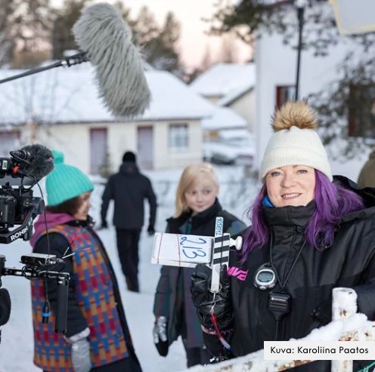
Sana. Kuva. Ääni.
Journalistiliitto on vuonna 1921 perustettu itsenäinen ammattiliitto, joka valvoo jäsentensä aineellisia ja ammatillisia etuja.
Jäsenemme työskentelevät lehtien, radion,
television, kustannusalan ja erilaisten
viestintäyhtiöiden palveluksessa ja yrittäjinä.
Liitossa on noin 14 000 jäsentä.

Slide 4
Journalistiliitto puolustaa median moniäänisyyttä

Slide 5
Journalistiliitto tarjoaa:
Lakineuvonta
Työehtosopimuksia
- Lakipäivystys arkipäivisin
- Liitto neuvottelee työehdoista.
Pressikortti
Tukea työpaikalla
Koulutukset
A-kassa
- Luottamushenkilöverkosto

Slide 6
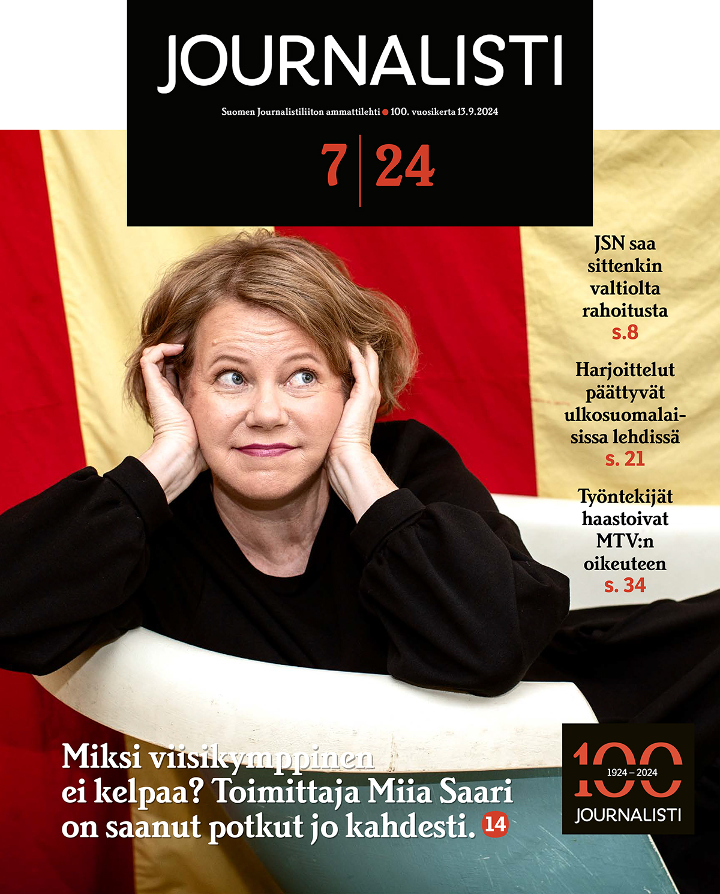
Lisäksi:
Jäsenvakuutus
Journalisti
Etuja ja alennuksia
Liiton lomapaikat
Mahdollisuus hakea apurahaa Jokesilta
Mahdollisuus liittyä Mediakuntaan

Slide 7
”Journalistiliitto puolustaa journalismia, sen eettisiä sääntöjä sekä sananvapautta.”

Slide 8
Kuka voi liittyä jäseneksi?
Voit liittyä, jos saat suurimman osan tuloistasi journalistisesta työstä, media-alalta, kustannusalalta tai viestintätyöstä.
Olet freelancer, joka saa suurimman osan tuloistaan journalistisesta työstä, media-alalta, kustannusalalta tai viestintätyöstä.
Olet alan opettaja tai tutkija.
Olet media-alan ammattiin opiskeleva.

Slide 9
Paljonko jäsenyys maksaa? Opiskelija 4 e/kk Freelancer 20 e/kk Työsuhteinen 1,4% bruttopalkasta (2024)

Slide 10
Jäsenyhdistykset

Slide 11
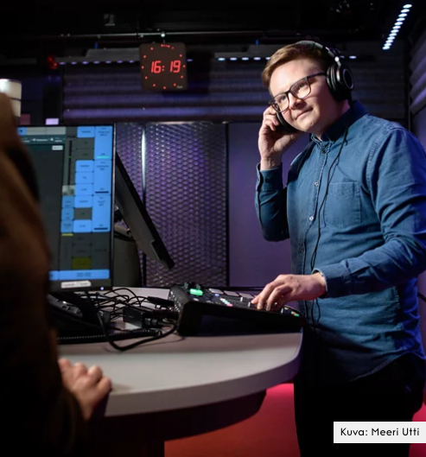
Liityt jäsenyhdistykseen
Journalistiliiton jäsenenä kuulut aina myös johonkin liiton jäsenyhdistyksistä.
Yhdistys määräytyy yleensä asuinpaikan tai toimenkuvan mukaan.
Jäsenyhdistyksiä on yhteensä 18. Suurin osa on alueellisia. Valtakunnlliset yhdistykset ovat:
Radio-ja televisiotoimittajien liitto RTTL
Suomen freelance-journalistit SFJ
Suomen elokuva- ja mediatyöntekijöiden yhdistys SET.

Slide 12
Jäsenyhdistykset:
Etelä-Pohjanmaan Sanomalehtimiehet
Etelä-Suomen Journalistit
Helsingin Seudun Journalistit
Hämeen-Uudenmaan Journalistit
Itä-Suomen Sanomalehtimiesyhdistys
Keski-Pohjanmaan Journalistit
Keski-Suomen Journalistit
Kymenlaakson Journalistit
Pirkanmaan Journalistit
Pohjois-Karjalan Journalistiyhdistys
Pohjois-Suomen Journalistit
Radio- ja tv-toimittajien liitto RTTL
Satakunnan Journalistit
Savo-Kainuun Journalistit
Suomen Elokuva- ja Mediatyöntekijät SET
Suomen Freelance-Journalistit
Turun Journalistiyhdistys – Åbo Journalistförening
Ålands Journalister

Slide 13
Yhdistykset järjestävät koulutuksia ja yhteisiä tapahtumia, matkoja ja muita tilaisuuksia.

Slide 14
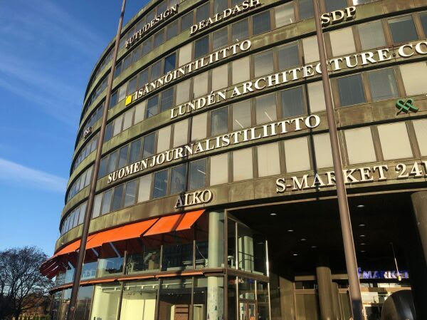
Journalistiliiton toimisto
Liiton toimistossa Helsingin Hakaniemessä työskentelee 26 henkilöä.
Heidän joukossaan on juristeja, asiantuntijoita ja journalisteja.
Toimisto tekee työtä jäsenten hyväksi.

Slide 15
Liiton henkilökunta
Vaikuttaa lainsäädäntöön
Neuvottelee työehtosopimuksista
Antaa lakineuvontaa
Järjestää koulutuksia
Puolustaa sananvapautta
Tekee kansainvälistä yhteistyötä
Tarjoaa jatkokoulutusta luottamushenkilöille ja ammattiliitossa aktiivisesti toimiville

Slide 16
Lainsäädäntövaikuttaminen:
Itsensätyöllistäjät
- kollektiivinen neuvotteluoikeus
- yhteinen sosiaaliturva
- jne.
Viestintälainsäädäntö
- yhteiskunnan avoimuus
- asiakirjojen julkisuus
- lähdesuoja jne.
Mediatuet
+ alv.
+ jakelutuet
Tekijänoikeudet
Yleisradio
Verkkoviha ja uhkailu
- kohtuullinen korvaus teosten käytöstä
- rahoitus
- tehtävät
- uhkailu yleisen syytteen alaiseksi ym.

Slide 17
Valtuusto päättää

Slide 18
Liiton hallinto
Journalistiliiton ylin päättävä elin on valtuusto.
Valtuusto koostuu jäsenyhdistysten valitsemista valtuutetuista. Valtuutettuja on yhteensä 76.
Valtuusto valitsee liitolle puheenjohtajan ja hallituksen. Tällä hetkellä liiton puheenjohtaja on Helsingin Seudun Journalisteja edustava Hanne Aho (2015-).
Liiton puheenjohtaja työskentelee toimistossa täysiaikaisesti.
Valtuusto hyväksyy liiton toiminta- ja taloussuunnitelman.

Slide 19
Kiitos!

